Slide 1


Resolución de puzles Heyawake mediante Answer Set Programming
Máster Universitario en Lógica, Computación e Inteligencia Artificial
Teoría de modelos
2021 - Arturo Pérez Sánchez

Slide 2
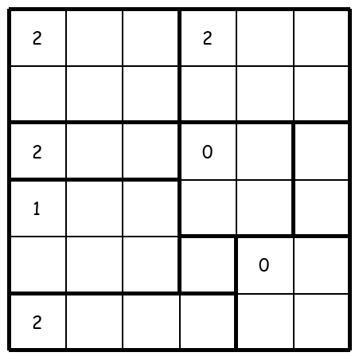
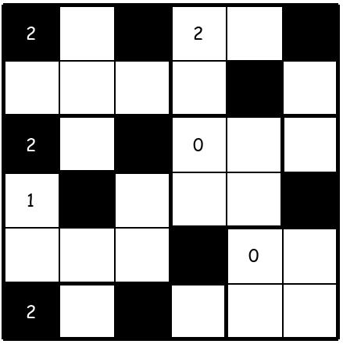
¿Qué es Heyawake (へ や わ け)?
Notes:
Heyawake (del japonés: へ や わ け, "habitaciones divididas") es un acertijo lógico de determinación binaria presentado en 1992.
El acertijo consiste en rellenar las casillas de un tablero de tamaño variable con una serie de habitaciones y números cumpliendo una serie de restricciones.

Slide 3
REGLAS

Slide 4
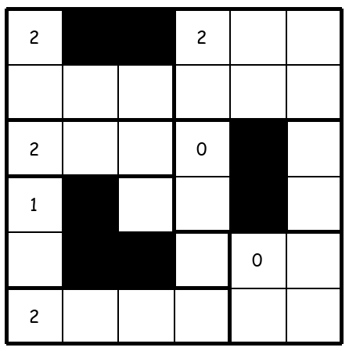

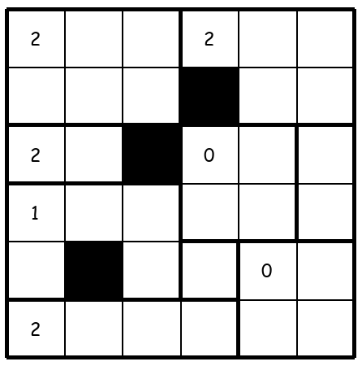

Reglas
Regla 1: No pueden haber 2 casillas negras adyacentes
Notes:
La primera regla que tenemos que considerar es que no pueden haber 2 casillas negras ortogonalmente adyacentes

Slide 5
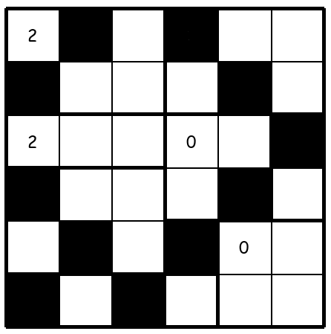
Reglas
Regla 2: Todas las casillas blancas deben estar
interconectadas
Notes:
La segunda regla es que no pueden haber bloques de casillas blancas aisladas de las demás

Slide 6
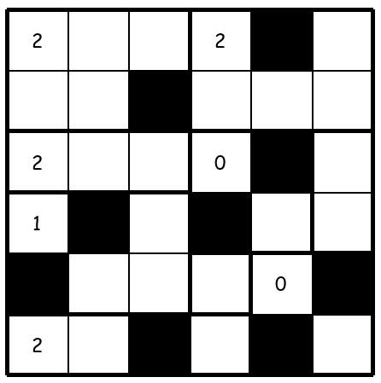
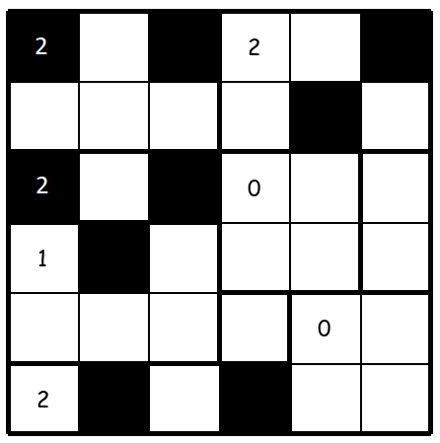
Reglas
Regla 3: Cada habitación debe tener N casillas negras
Notes:
La tercera regla es que cada habitación debe tener tantas casillas negras como indique el número de la habitación, en caso de no tener número se pueden poner cuantas se quieran, en el artículo separan esta característica como una regla adicional, pero para explicar las reglas no lo veo necesario.

Slide 7

Reglas
Regla 4: No puede haber un camino recto de casillas blancas que atraviese 3 o más habitaciones
Notes:
La tercera regla es que cada habitación debe tener tantas casillas negras como indique el número de la habitación, en caso de no tener número se pueden poner cuantas se quieran, en el artículo separan esta característica como una regla adicional, pero para explicar las reglas no lo veo necesario.

Slide 8
Implementación en ASP

Slide 9
Implementación en ASP
Instanciación del problema
6
5
4
3
2
1
col(1..m).
row(1..n).
num(0..r-1).
room(0,1,1,4,1). room(1,1,2,3,3). room(2,1,4,3,4).
room(3,1,5,3,6). room(4,5,1,6,2). room(5,4,2,4,2).
room(6,4,3,5,4). room(7,6,3,6,4). room(8,4,5,6,6).
has(0,2). has(1,1). has(2,2).
has(3,2). has(4,0). has(5,-1).
has(6,0). has(7,-1). has(8,2).
1 2 3 4 5 6

Slide 10
Implementación en ASP
Modelado de reglas
Regla 1: No pueden haber 2 casillas negras adyacentes
adj(C,R,C1,R1) :- col(C), col(C1), row(R), row(R1), |(C-C1)|+|(R-R1)|==1.
:- adj(C,R,C1,R), black(C,R), black(C1,R), C!=C1.
:- adj(C,R,C,R1), black(C,R), black(C,R1), R!=R1.
Notes:
Definimos que dos casillas son adyacentes si abs(c1-c2) + abs(r1 - r2) == 1. Esto aunque a priori puede parecer extraño, en realidad tiene mucho sentido, y es que para que la suma de 2 valores absolutos enteros sea 1 tiene que ser obligatoriamente 1+0 o 0+1 por lo que nos aseguramos de que si comparten columna, la fila es adyacente y vicecersa, si comparten fila, la columna es la adyacente.
Una vez realizada la definición de casillas adyacentes solo tenemos que restringir que 2 casillas adyacentes nos pueden ser negras.

Slide 11
Implementación en ASP
Modelado de reglas
Regla 2: Todas las casillas blancas deben estar interconectadas
white(C,R) :- not black(C,R), col(C), row(R).
connected(C,R,C1,R1) :- adj(C,R,C1,R1), white(C,R), white(C1,R1).
connected(C,R,X,Y) :- connected(C1,R1,X,Y), adj(C,R,C1,R1), white(C,R), col(X), row(Y).
:- not connected(C,R,C1,R1), white(C,R), white(C1,R1), col(C), col(C1), row(R), row(R1), C!=C1, R!=R1.
Notes:
Comenzamos definiendo como casilla blanca a las casillas que no son negras
Definiremos como casillas conectadas a las casillas que tengan un "camino" de casillas blancas adyacentes, en realidad, este es un concepto muy parecido al que vimos en el caso de los bloques con las definiciones “sobre” y “encima” pero llevado a las 2 dimensiones
Por último restringimos que las casillas blancas tienen que estar siempre conectadas

Slide 12
Implementación en ASP
Modelado de reglas
Regla 3: Cada habitación debe tener N casillas negras
room_size(N,X1,Y1,X2,Y2) :- room(A,X1,Y1,X2,Y2), has(A,N).
N {black(C,R): col(C), row(R), C1<=C, C<=C2, R1<=R, R<=R2} N :- room_size(N,C1,R1,C2,R2), N>0.
{black(C,R): col(C), row(R), C1<=C, C<=C2, R1<=R, R<=R2} :- room_size(-1,C1,R1,C2,R2).
Notes:
Comenzamos definiendo como room_size al tamaño y 2 esquinas opuestas de la habitación
A continuación restringimos que el número de casillas negras tenga que coincidir con el especificado en el número de la habitación.
Y por supuesto, no podemos olvidar la consideración de que las habitaciones de tamaño -1 son libres para colocar las casillas negras que queramos

Slide 13
Implementación en ASP
Modelado de reglas
Regla 4: No puede haber un camino recto de casillas blancas que atraviese 3 o más habitaciones
inroom(X,Y,A) :- room(A,C,R,C1,R1), X<=C1, C<=X, Y<=R1, R<=Y,
col(C), col(C1), col(X), row(Y), row(R1), row(R).
segment(h;v).
path(S,C,R,C,R,1) :- white(C,R), col(C), row(R), segment(S).
Notes:
Definimos el concepto de Inroom(X,Y,A) para especificar que la casilla (X,Y) pertenece a la habitación A.
Creamos los segmentos horizontal (h) y vertical (v) que nos servirán para estudiar los caminos en cada dirección
Definiremos también el concepto de path para las casillas blancas, S indica si el camino es horizontal o vertical, A continuación se especifica el origen
y el destino y por último el número de habitaciones que ha atravesado ese camino. Como puede verse, la casilla inicial y final son la misma en un principio, a medida que vayamos aumentando el path iran cambiando

Slide 14
Implementación en ASP
Modelado de reglas
Regla 4: No puede haber un camino recto de casillas blancas que atraviese 3 o más habitaciones
CAMINO HORIZONTAL
path(h,C,R,C1,R,N) :- path(h,C+1,R,C1,R,N), adj(C,R,C+1,R), white(C,R), inroom(C,R,A), inroom(C+1,R,A), col(C;C1), row(R), num(N), N<3.
path(h,C,R,C1,R,N+1) :- path(h,C+1,R,C1,R,N), adj(C,R,C+1,R), white(C,R), inroom(C,R,A), inroom(C+1,R,B), A!=B, col(C;C1), row(R), num(N), N<3.
Notes:
A continuación vamos aumentando el path horizontalmente (siempre que hayan casillas blancas) y aumentamos el valor de N en 1 si cambiamos de habitación

Slide 15
Implementación en ASP
Modelado de reglas
Regla 4: No puede haber un camino recto de casillas blancas que atraviese 3 o más habitaciones
CAMINO VERTICAL
path(v,C,R,C,R1,N) :- path(v,C,R+1,C,R1,N), adj(C,R,C,R+1), white(C,R), inroom(C,R,A), inroom(C,R+1,A), col(C), row(R;R1), num(N),N<3.
path(v,C,R,C,R1,N+1) :- path(v,C,R+1,C,R1,N), adj(C,R,C,R+1), white(C,R), inroom(C,R,A), inroom(C,R+1,B), A!=B, col(C), row(R;R1), num(N), N<3.
Notes:
Al igual que en el caso anterior vamos aumentando el path verticalmente (siempre que hayan casillas blancas) y aumentamos el valor de N en 1 si cambiamos de habitación

Slide 16
Implementación en ASP
Modelado de reglas
Regla 4: No puede haber un camino recto de casillas blancas que atraviese 3 o más habitaciones
:- path(S,C,R,X,Y,3), white(C,R), white(X,Y), col(C;X), row(R;Y), segment(S).
Notes:
Por último descartamos los caminos rectos que atraviesen 3 habitaciones

Slide 17
Modulo de clingo para python
Notes:
Como desarrollo adicional, he investigado la implementación del módulo de clingo en python y he desarrollado una pequeña interfaz con algunas instancias del problema preparadas para su utilización

Slide 18
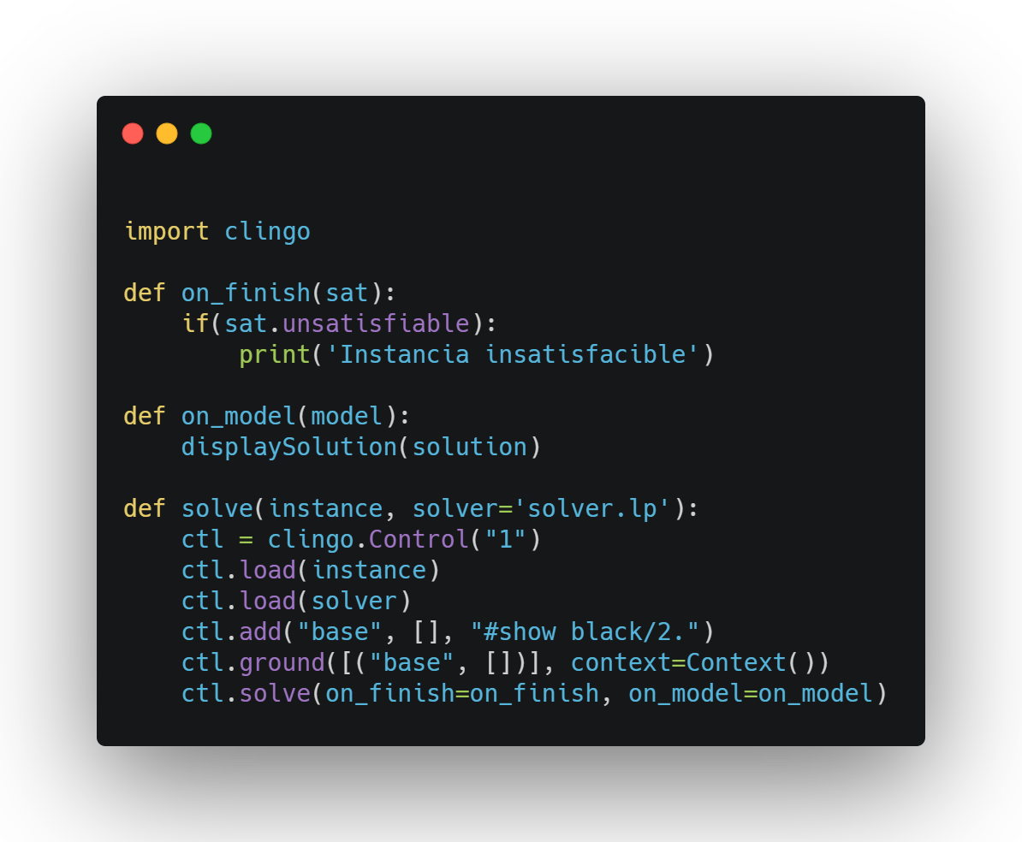

Modulo de clingo para python

Slide 19
DEMO

Slide 20
Muchas gracias ¿Alguna Pregunta?

